Slide 1
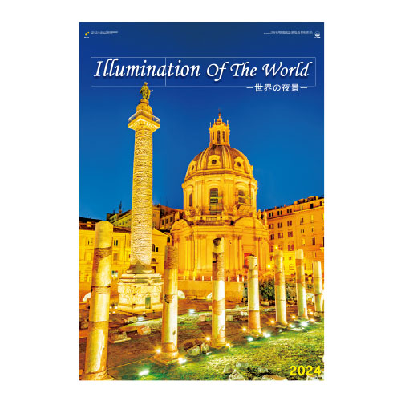
【提案書】
フィルム 世界の夜景
特徴
誰もが思わず酔いしれる、ロマンチックな夜景。世界各地で毎晩奏でられる光のシンフォニーをフィルム印刷特有の美しい写真で表現した豪華なカレンダーです。幻想的な世界をご堪能ください。※掲載している価格は、100冊の場合の1冊単価になります。価格については、お見積り依頼後に担当スタッフから別途ご案内いたします。
納期
納期スペース
仕様
素材：コート紙103kg・ケント紙90kg
サイズ：46/2切・7枚（W500×H750mm）
重量：50冊（22kg）
備考：表紙名入れ無し（印刷寸法：W360×H75mm以内）
お見積
お見積りスペース

